Slide 1




Ice Service App
2018 Project X 1팀
팀장 박지훈
201601406
팀원 최은기 200903581
팀원 나윤호201400978
팀원 이대홍 201402239
팀원 이은지 201502533
팀원 박초희 201601433

Slide 2
00
목차
목차
01
제품설명
02
제품시연
>
03
기술설명
04
역할분담
05
Q&A
>
>
>
?

Slide 3
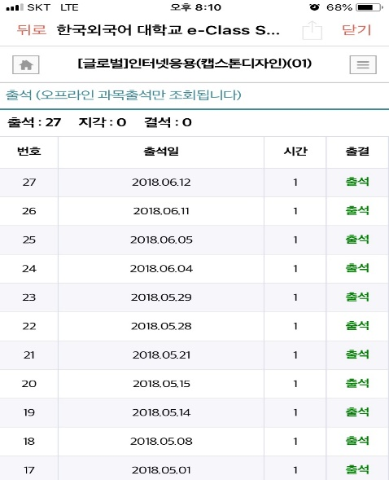

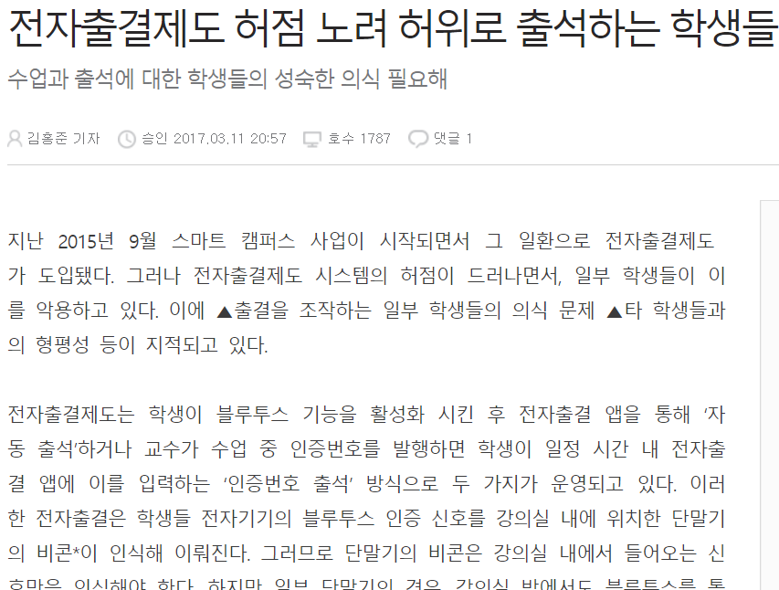
01
제품 설명
출튀
Electronic Attendance System
√ 장소 상관없이 출석이 가능한 전자출결
√ 출석 이후 도망가는 현상
√ 출석확인에 따른 시간낭비
√ 외부에서도 찍히는 비콘 시스템

Slide 4
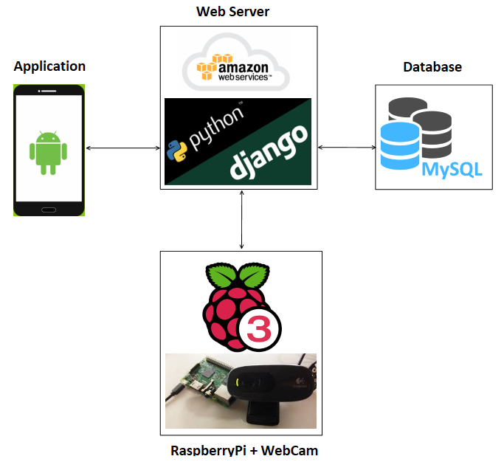
01
제품 설명
Ice Service App
√ 로그인 시스템 설정
√ 강의실 출입 시 카메라 전방에 얼굴 인지
√ 실시간 DB 최신화
√ 얼굴인식이 확인이 된 경우 자동 출석체크
√ 앱으로 간단한 확인 가능

Slide 5

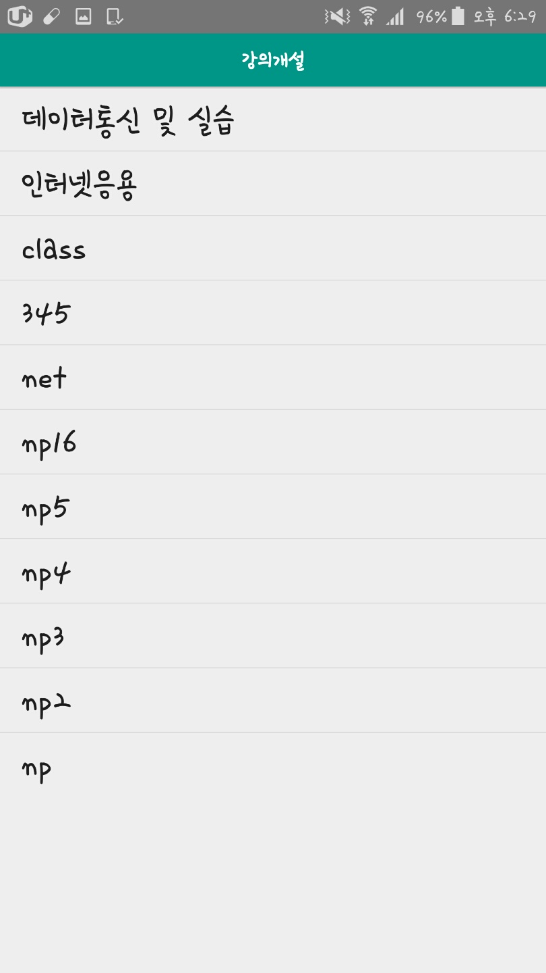
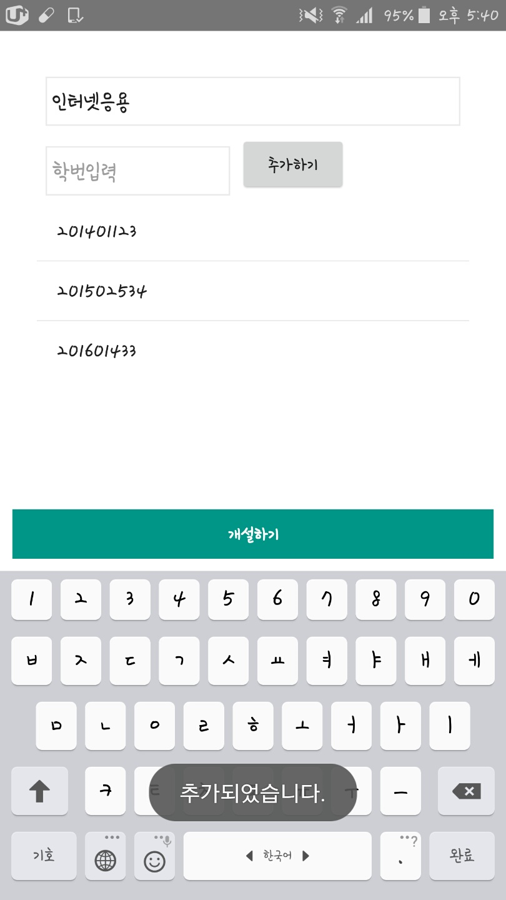
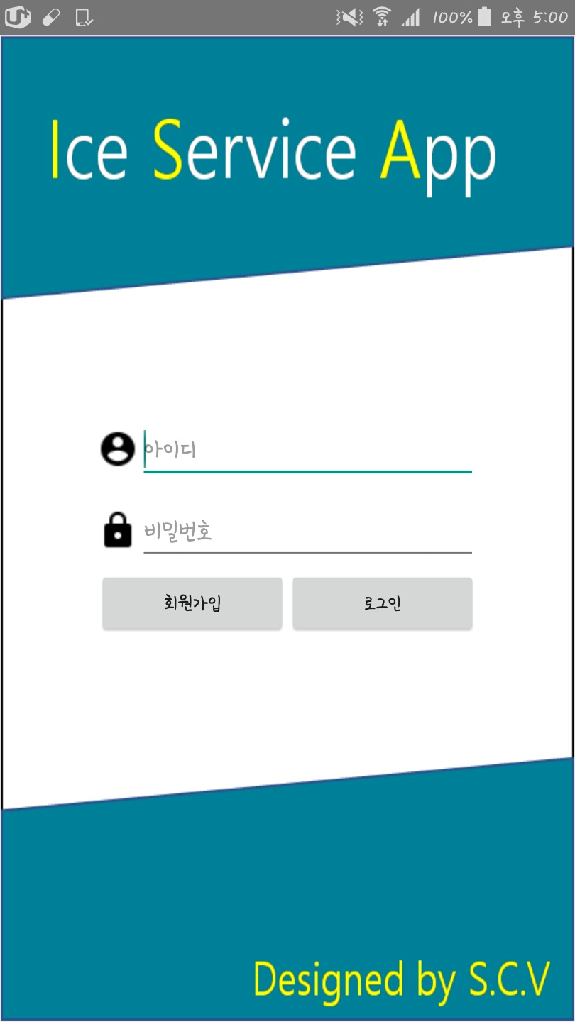
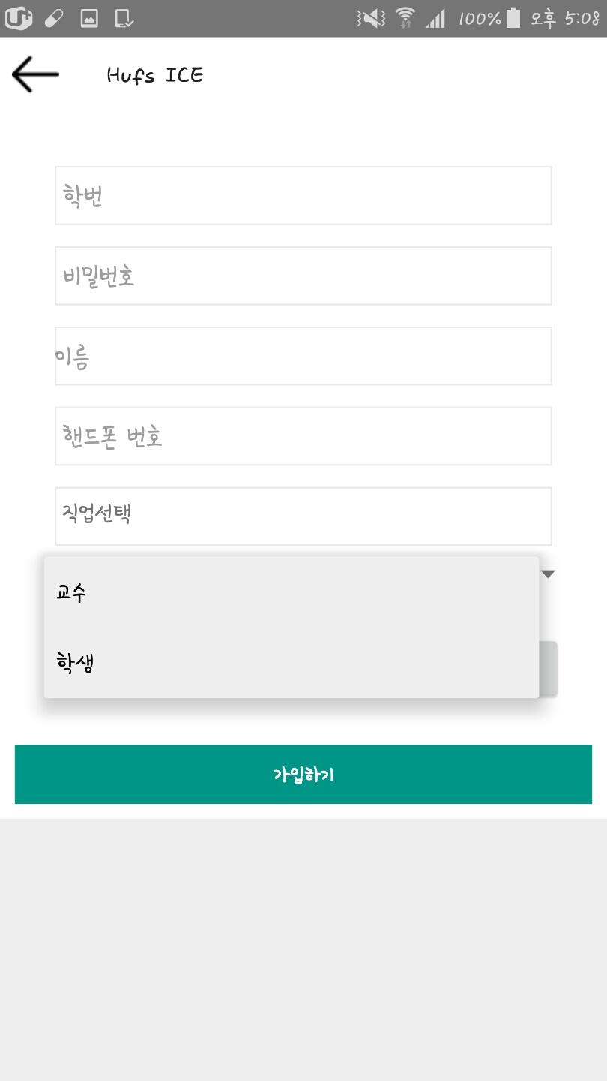
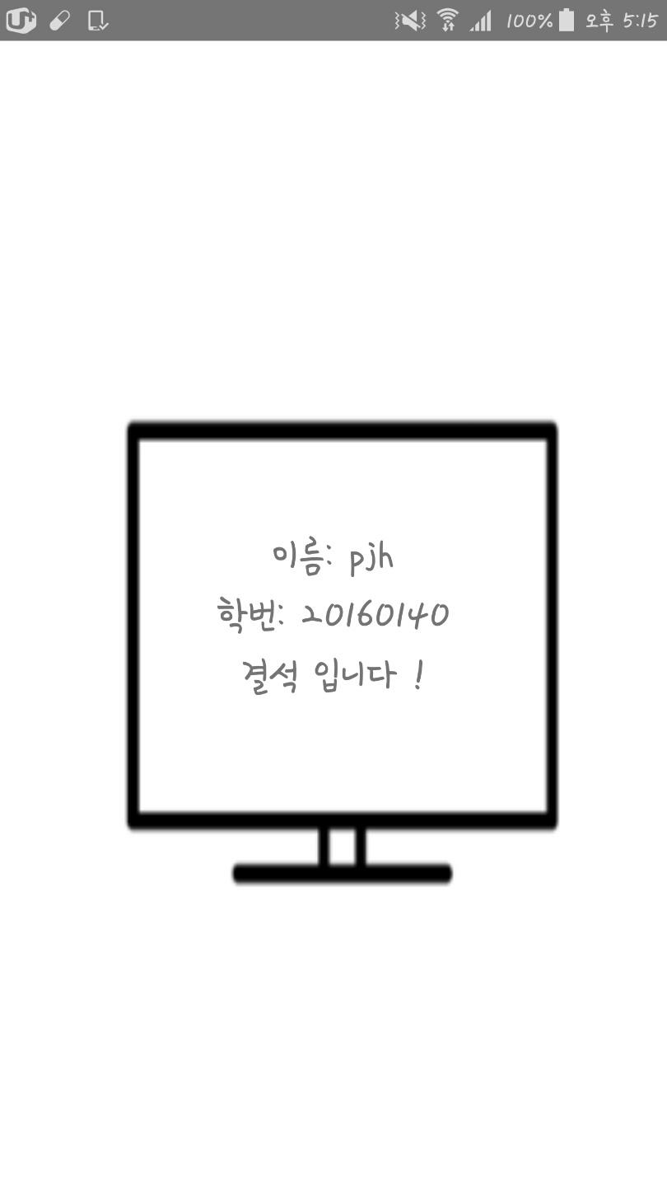
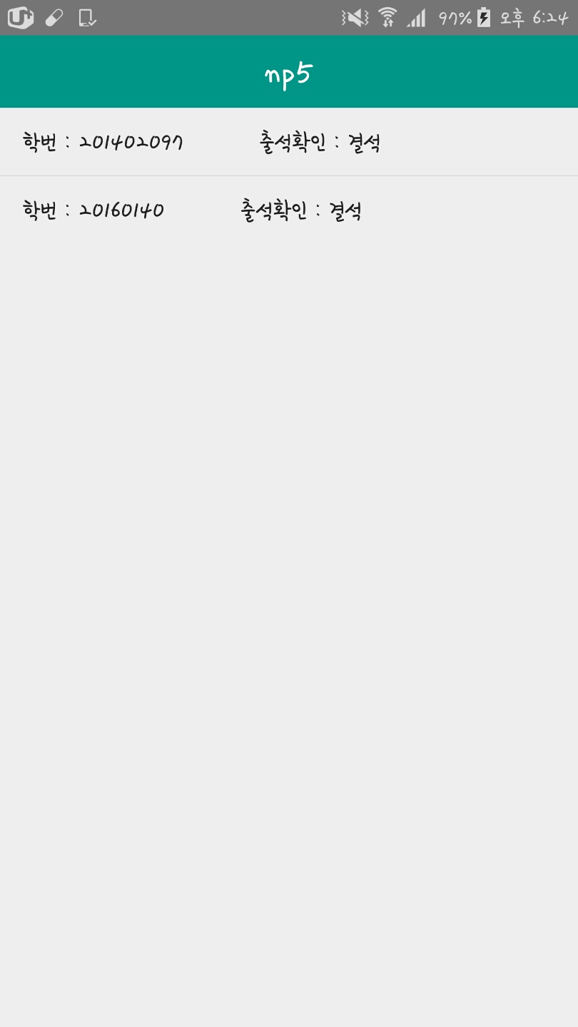
02
제품 시연
교수로그인
로그인
학생 로그인
회원가입

Slide 6

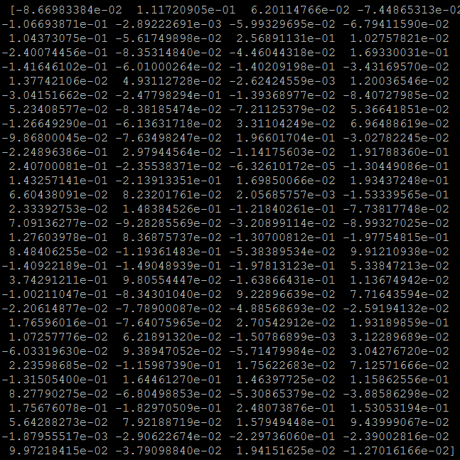

03
기술 설명
1. 회원 가입
서버에 업로드 된 사진을 분석하여
ENCODING_DATA (얼굴 고유 특징 행렬)를 추출한다.
[HTTP : POST]
회원정보, 사진
[INSERT]
회원정보, ENCODING_DATA
ex) ENCODING_DATA :

Slide 7
03
기술 설명
2. 로그인
[HTTP : POST]
아이디 , 패스워드
[SELECT]
아이디, 패스워드
response : JOB
response : JOB
내장 DB에 아이디, 이름, 직업 저장
JOB == PROFESSOR
JOB == STUDENT

Slide 8
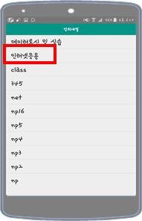
03
기술 설명
3. 213호 (PROFESSOR)
[HTTP : POST]
교 수 명
[SELECT]
교 수 명
강의명들을 ListView로 띄워줌
response : Class_Names
response : Class_Names
4. 213호 Detail (PROFESSOR)
BACKGROUND THREAD
[SELECT]
강 의 명
[HTTP : POST]
해당 강의명
response : 아이디 전부
학생명/
출석 여부를 띄워줌
[SELECT]
강 의 명
response : id들 출석여부
response : 아이디 전부

Slide 9
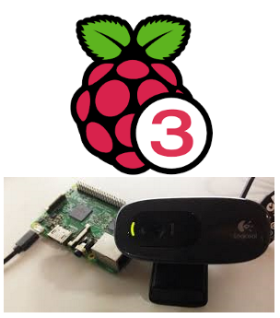
03
기술 설명
[EVENT]
Data에 있는 얼굴이 비춰지면
5. Raspberry Pi
BACKGROUND THREAD
[UPDATE]
[isa_members] set
attendance = ‘1’ or ‘0’ WHERE id = ‘id’;
[HTTP : POST]
Request
(for id, encoding_data)
[response]
id, encoding_data
[response]
Boolean : success
[HTTP : POST]
해당 ID
[response]
Boolean : success

Slide 10
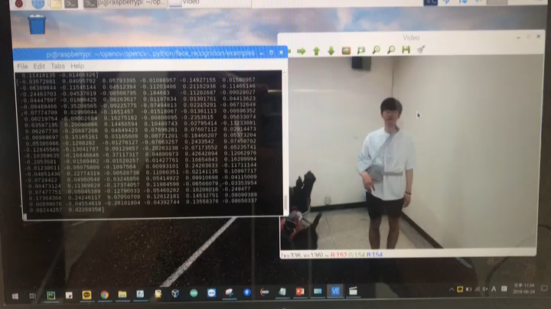
라즈베리 파이 영상

Slide 11
04
역할분담
팀장 박지훈
- 프로젝트 총괄 관리
팀원 최은기
- DB 구현
팀원 나윤호
- 라즈베리 파이
- 얼굴인식 자료조사
팀원 이대홍
-안드로이드 총괄
팀원 이은지
-AWS 서버구축
팀원 박초희
- 안드로이드 UI

Slide 12
05
Q&A
THANKS!
Any questions?

